Slide 1
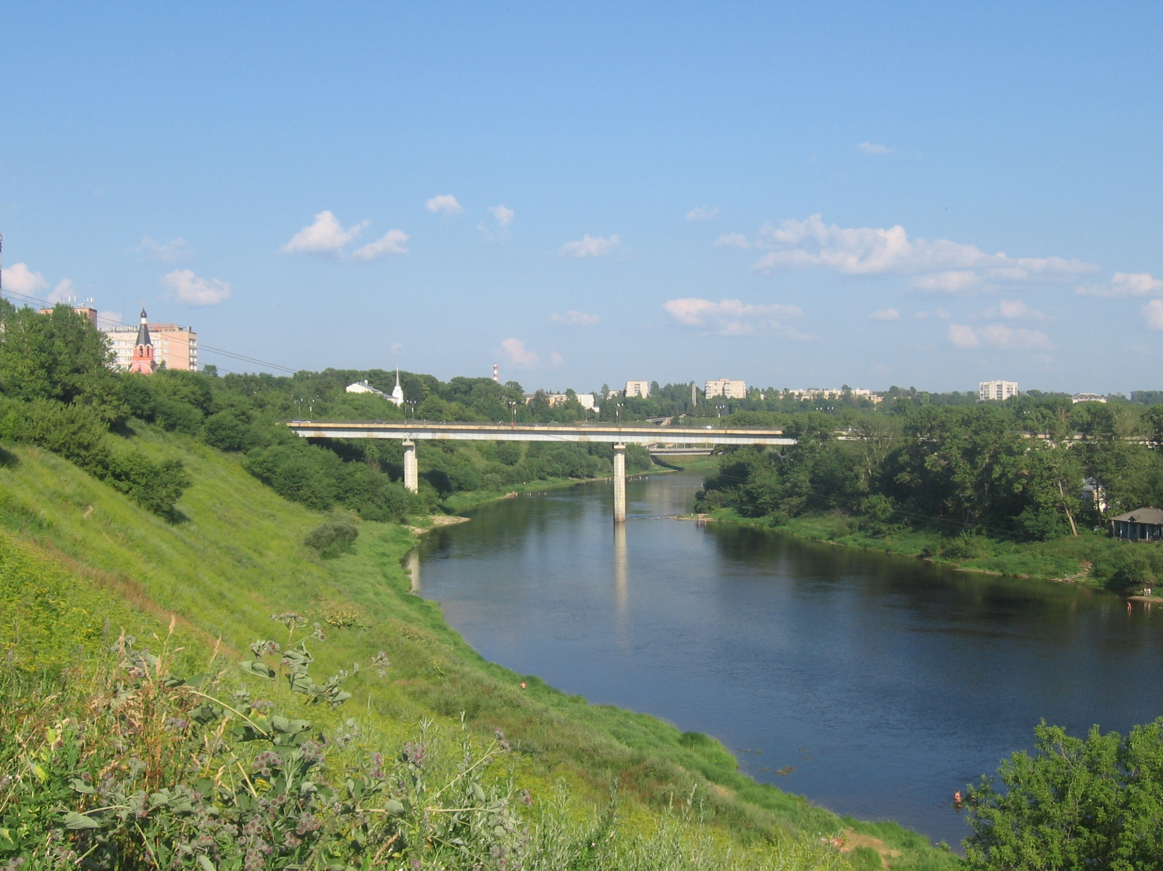
БЮДЖЕТ
ДЛЯ ГРАЖДАН
к решению Ржевской городской Думы
от 25.12.2014 № 22
«О бюджете города Ржева на 2015 год
и на плановый период 2016 и 2017 годов»
Notes:
1

Slide 2
ВВОДНАЯ ЧАСТЬ
ОБЩИЕ ХАРАКТЕРИСТИКИ БЮДЖЕТА
ДОХОДЫ БЮДЖЕТА
РАСХОДЫ БЮДЖЕТА
2
Notes:
2

Slide 3
ВВОДНАЯ ЧАСТЬ
3
Notes:
3

Slide 4
«Бюджет для граждан» —
аналитический
документ,
содержащий
основные положения
решения о бюджете
города Ржева
на 2015 год и
на 2016-2017 годы
в доступной для
широкого круга
заинтересованных пользователей форме
4
Notes:
4

Slide 5
Бюджеты бюджетной системы
Российской Федерации
Бюджет Российской
Федерации (федеральный бюджет)
Бюджеты муниципальных образований (местные бюджеты)
Бюджеты субъектов
Российской Федерации (региональные бюджеты)
Местный бюджет (бюджет города Ржева) —
это форма образования и расходования денежных средств, предназначенных для финансового обеспечения задач и функций местного самоуправления
5
Notes:
5

Slide 6
БЮДЖЕТ — ЭТО ПЛАН ДОХОДОВ И РАСХОДОВ
НА ОПРЕДЕЛЕННЫЙ ПЕРИОД
Доходы – Расходы = Дефицит (Профицит)
поступающие в бюджет денежные средства,
за
исключением средств, являющихся источниками финансирования дефицита бюджета
выплачиваемые из бюджета денежные средства,
за
исключением средств, являющихся источниками финансирования дефицита бюджета
превышение расходов бюджета
над его доходами
превышение доходов бюджета
над его расходами
Доходы
Расходы
Расходы
Доходы
6
Notes:
6

Slide 7
Термины
Бюджет - форма образования и расходования денежных средств, предназначенных для финансового обеспечения задач и функций государства и местного самоуправления.
Бюджетная система Российской Федерации - основанная на экономических отношениях и государственном устройстве Российской Федерации, регулируемая законодательством Российской Федерации совокупность федерального бюджета, бюджетов субъектов Российской Федерации, местных бюджетов и бюджетов государственных внебюджетных фондов;
Бюджетный кодекс Российской Федерации статья 6 Бюджетная система Российской Федерации основана на принципах:
1. Единства бюджетной системы Российской Федерации;
2. Самостоятельности бюджетов;
3. Сбалансированности бюджета;
4. Общего (совокупного) покрытия расходов бюджетов;
5. Прозрачности (открытости);
6. Достоверности бюджета;
7. Подведомственности расходов бюджетов;
8. Единства кассы.
Бюджетный кодекс Российской Федерации статья 28
Принцип прозрачности (открытости) означает:
- обязательное опубликование в средствах массовой информации утвержденных бюджетов и отчетов об их
исполнении;
- обязательную открытость для общества и средств массовой информации проектов бюджетов;
- стабильность и (или) преемственность бюджетной классификации Российской Федерации.
Бюджетный кодекс Российской Федерации статья 36
Доходы бюджета
поступающие в бюджет денежные средства, за исключением средств, являющихся в соответствии с настоящим Кодексом источниками финансирования дефицита бюджета;
7
Notes:
7

Slide 8
Термины
Расходы бюджета
выплачиваемые из бюджета денежные средства, за исключением средств, являющихся в соответствии с
настоящим Кодексом источниками финансирования дефицита бюджета;
Дефицит бюджета
превышение расходов бюджета над его доходами;
Межбюджетные трансферты
средства, предоставляемые одним бюджетом бюджетной системы Российской Федерации другому бюджету
бюджетной системы Российской Федерации;
Государственный или муниципальный долг
обязательства, возникающие из государственных или муниципальных заимствований, гарантий по обязательствам третьих лиц, другие обязательства в соответствии с видами долговых обязательств, установленными настоящим Кодексом, принятые на себя Российской Федерацией, субъектом Российской Федерации или муниципальным образованием;
Муниципальная программа города Ржева Тверской области (далее - муниципальная программа)
система мероприятий, взаимоувязанных по задачам, срокам осуществления и ресурсам, мер муниципального регулирования и мер управления муниципальной собственностью города Ржева, обеспечивающая в рамках реализации муниципальных полномочий города Ржева достижение, целей стратегии социально-экономического развития города Ржева и (или) программы социально-экономического развития города Ржева, утвержденных в установленном порядке (далее - стратегия и (или) программа социально-экономического развития города Ржева Тверской области);
Подпрограмма муниципальной программы (далее - подпрограмма)
часть муниципальной программы, являющаяся одним из направлений реализации муниципальной программы и обеспечивающая достижение целей муниципальной программы;
Администратор муниципальной программы
исполнительный орган власти города Ржева, являющийся главным распорядителем средств бюджета города Ржева Тверской области, исполняющий функции муниципального заказчика, наделенный полномочиями по разработке и реализации муниципальной программы и (или) ее подпрограмм и несущий ответственность за реализацию муниципальной программы и ее эффективность;
8
Notes:
8

Slide 9
Термины
Главный администратор программы
администратор муниципальной программы, координирующий деятельность других администраторов
муниципальной программы по разработке и реализации муниципальной программы и (или) ее подпрограмм и
определенный при наличии двух и более администраторов муниципальной программы, а также выполняющий
функции администратора муниципальной программы в части, касающейся его полномочий;
Цель муниципальной программы
ожидаемое (планируемое) состояние дел в сфере реализации муниципальной программы, достигаемое при
выполнении комплекса мероприятий, связанное с реализаций положений стратегии и (или) программы
социально-экономического развития города Ржева Тверской области и оцениваемое с помощью показателей;
Задача подпрограммы
направление деятельности главного администратора муниципальной программы и (или) администратора
(администраторов) муниципальной программы, обеспечивающее достижение цели или целей муниципальной
программы во взаимосвязи с другими задачами подпрограммы;
Мероприятие подпрограммы (далее - мероприятие)
конкретное действие главного администратора муниципальной программы и (или) администратора (администраторов) муниципальной программы для решения соответствующей задачи подпрограммы;
Показатель цели муниципальной программы
конечный результат реализации муниципальной программы, выраженный в количественно измеримых
показателях достижения цели муниципальной программы;
Показатель задачи подпрограммы
конечный результат выполнения подпрограммы, выраженный в количественно измеримых показателях
решения задачи подпрограммы;
Показатель мероприятия подпрограммы (административного мероприятия)
непосредственный результат выполнения мероприятия подпрограммы (административного мероприятия),
выраженный в количественно измеримых показателях;
Целевое значение показателя
достигаемое в последний год реализации муниципальной программы значение показателя, который
формируется нарастающим итогом.
9
Notes:
9

Slide 10
Основные показатели развития экономики города Ржева Тверской области
Промышленное производство
Промышленность – ведущая отрасль экономики города Ржева. В ней занято более четверти работающего населения. Промышленные предприятия являются основным источником доходов бюджета города, обеспечивая около 90%налоговых поступлений, и поэтому от их эффективной деятельности зависят реальные возможности решения основных социально-экономических проблем.
В промышленном комплексе города Ржева преобладающим видом экономической деятельности является обрабатывающее производство (более 90 % от всего объема отгруженной продукции по крупным и средним предприятиям).
Крупными и средними предприятиями города за 2013 год отгружено продукции на сумму 10, 6 млрд. руб. рублей, что на 16,7 % выше показателя прошлого года .
Объем отгруженных товаров собственного производства, выполненных работ и услуг по прогнозным данным на 2014 год составит 11 015,4 млн. рублей (всего - плюс 4 %), а за 9 месяцев текущего 2014 года по данным Тверьстата составил 6 508,9 млн. рублей со снижением к соответствующему периоду 2013 года на 9,8% (7 213,3 млн. рублей), за счет сокращения объемов промышленного производства.
Согласно предоставленной информации предприятиями города Ржева:
По итогам 9 месяцев 2014 года индекс промышленного производства составил в целом составил 73,6% к соответствующему периоду прошлого года.
Рост производства достигнут предприятиями по разделам:
«Добыча полезных ископаемых»(111,7%),
«Обработка древесины и производство изделий из дерева» (151,5%),
«Текстильное и швейное производство» (200,9%)
Спад производства по итогам работы 9 месяцев текущего 2014 года допустили предприятия разделов:
«Производство резиновых и пластмассовых изделий» (94,3%),
«Производство пищевых продуктов, включая напитки и табака» (57,3%),
«Издательская и полиграфическая деятельность (96,9%),
«Производство прочих неметаллических минеральных продуктов»(99,9%),
а также предприятия машиностроения, занимающиеся выпуском готовых металлических изделий, производством машин и оборудования, электрооборудования и транспортных средств ( 93,6 %)
10

Slide 11
Основные показатели развития экономики города Ржева Тверской области
11

Slide 12
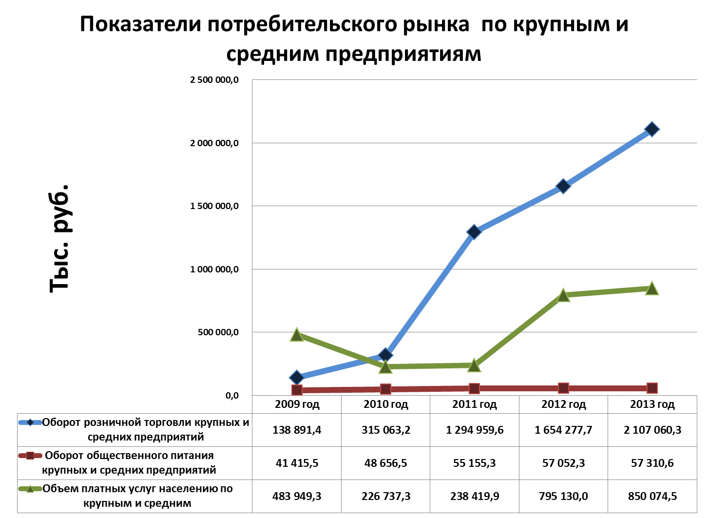
Основные показатели развития экономики города Ржева Тверской области
12

Slide 13
Основные показатели развития экономики города Ржева Тверской области
Оборот торговли крупными и средними предприятиями города Ржева за 2013 год составил 2 107,06 млн. руб. с увеличением к 2012 году на 27,4%.
Оборот розничной торговли крупных и средний предприятий города Ржева за 9 месяцев текущего 2014 года составил 1874,4 млн. рублей с увеличением к соответствующему периоду прошлого 2013 года (1 571,7 млн.рублей) на 19,3%. За прошедший период 2014 года открылись новые супермаркеты и магазины: 2 магазина «Ржевское подворье» по улицам: Б.Спасская,58, Краностроителей,9; магазин «Лагуна» ул.Краностроителей,9; магазин «Инженерная сантехника» ул.Октябрьская,д.43; магазин «Миледи» Ленинградское шоссе,19; 1 супермаркет «Дикси» по адресу ул.Косарова,66.
Объем платных услуг населению по крупным и средним организациям за 2013 год составил 850,07 млн. руб. с увеличением на 7 % к 2012 году.
Объем платных услуг населению по крупным и средним организациям за 9 месяцев 2014 года составил 420,2 млн.рублей с уменьшением на 32,9% к соответствующему периоду 2013 года (626,6 млн. рублей).
Спад по жилищным услугам объясняется переходом управляющих компаний в категорию малого и среднего предпринимательства, не предоставляющих отчет в органы статистики.
Оборот общественного питания крупных и средних предприятий за 2013 год составил 57,3 млн. руб. и остался на уровне прошлого года.
Оборот общественного питания крупных и средних предприятий за 9 месяцев текущего 2014 года составил 35,1 млн. рублей с уменьшением к соответствующему периоду 2012 года (38,3 млн.руб. ) на 3,2%.
13

Slide 14
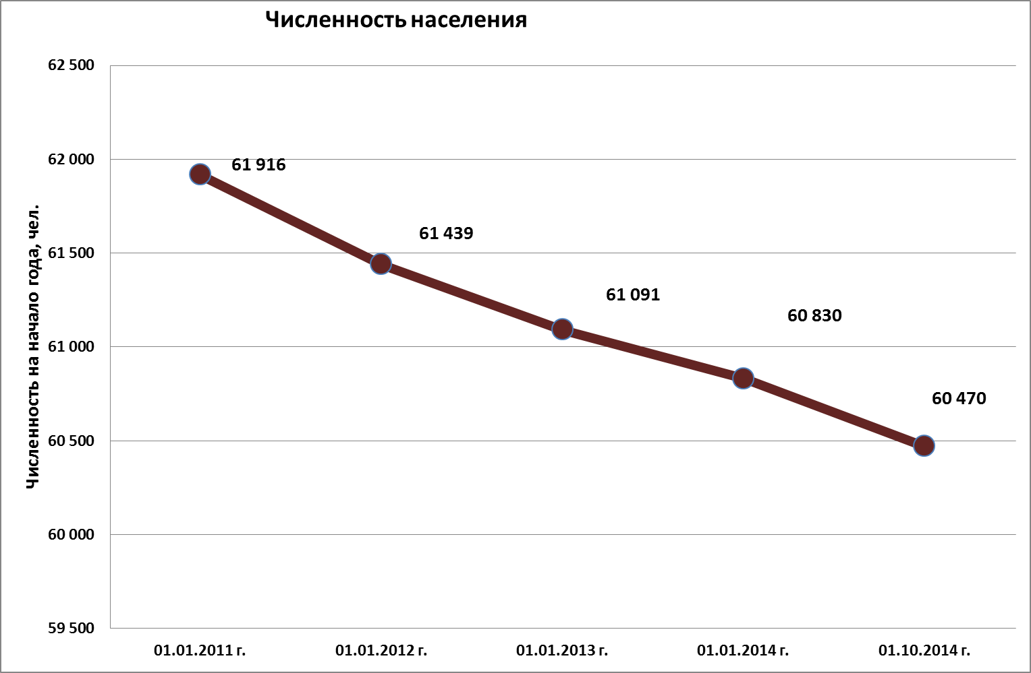
Основные показатели развития экономики города Ржева Тверской области
Демографическая ситуация
Численность постоянного населения по городу Ржеву ежегодно сокращается в связи с тем, что смертность превышает рождаемость. По данным Тверьстата численность населения по городу Ржеву на 01.01.2014г. составила 60831 человек. За 2014 год : родилось 569, умерло -1179. За 9 месяцев 2014 года в городе родилось 423 ребенка, умерло 872 человека, прибыло 1172 человека, убыло 1084 человека. Естественная убыль населения составила 449 человек, миграционный прирост составил - 88 человек.
14

Slide 15
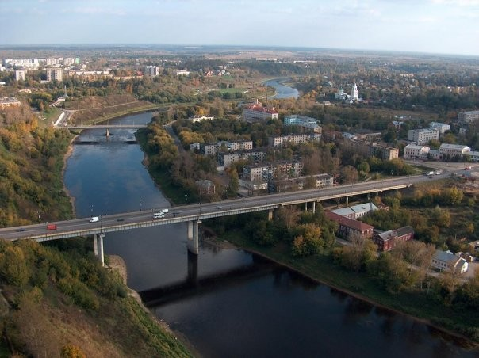
Общие
характеристики
бюджета города Ржева на 2015-2017 годы
15
Notes:
15

Slide 16
Основные приоритеты бюджетной политики на 2015– 2017 годы:
v | Обеспечение сбалансированности и долгосрочной устойчивости бюджета города
v | Проведение политики сдерживания роста бюджетных расходов при безусловном исполнении действующих расходных обязательств
v | Концентрация финансовых ресурсов на приоритетных направлениях расходования бюджетных средств, в том числе в рамках исполнения указов Президента РФ и адресного решения социальных проблем
v | Повышение эффективности расходования бюджетных средств, сокращение неэффективных расходов, в том числе в сфере муниципального управления, выявление и использование резервов для достижения планируемых результатов
v | Повышение качества и доступности предоставляемых муниципальных услуг
v | Развитие программно-целевого планирования, повышение качества муниципальных программ
16

Slide 17
Основные параметры бюджета
города Ржева в 2013 – 2017 годах, тыс. руб.
Наименование показателя | Факт за 2013 год | Уточненный план на 2014 год (решение Ржевской городской Думы №290 от 26.12.2013 в ред.от 25.12.2014) | Факт за 2014 год | Утвержденный план на 2015 год | Утвержденный план на 2016 год | Утвержденный план на 2017год
 |  |  |  | (решение Ржевской городской Думы №22 от 25.12.2014)
Доходы всего | 832 005,6 | 915 226,6 | 855 694,2 | 727 503,3 | 728 562,8 | 725 480,5
Налоговые и неналоговые доходы | 474 853,2 | 412 672,8 | 364 205,6 | 370 127,0 | 366 746,0 | 363 710,0
Налоговые и неналоговые доходы без доп. норматива | 351 612,4 | 362 000,3 | 317 455,4 | 316 294,0 | 320 235,0 | 327 087,0
Безвозмездные поступления, в том числе | 357 152,4 | 502 553,8 | 491 488,6 | 357 376,3 | 361 816,8 | 361 770,5
Дотации (и субсидии на выравнивание) | 35 662,9 | 23 822,9 | 23 822,9 | 17 436,0 | 17 255,0 | 17 068,0
Целевые средства | 320 192,4 | 477 530,9 | 467 120,1 | 338 540,3 | 343 161,8 | 343 302,5
Доходы от иной деятельности | 1 297,1 | 1 200,0 | 545,6 | 1 400,0 | 1 400,0 | 1 400,0
Расходы всего | 824 284,5 | 982 466,1 | 882 624,8 | 755 704,7 | 727 997,6 | 725 040,8
за счет средств МБ | 497 575,4 | 471 233,6 | 408 352,2 | 413 364,4 | 371 529,8 | 358 921,3
за счет средств ОБ | 305 152,5 | 460 986,0 | 436 438,8 | 336 655,3 | 341 311,9 | 338 516,1
за счет средств ФБ | 18 550,8 | 46 555,5 | 35 081,1 | 1 885,0 | 1 849,9 | 4 786,4
за счет средств от ПД | 3 005,8 | 3 691,0 | 2 752,7 | 3 800,0 | 3 806,0 | 3 817,0
Условно-утвержденные | 0 | 0 | 0 | 0 | 9 500,0 | 19 000,0
в % |  |  |  |  | 2,5 | 5
Дефицит(-)Профицит(+) | +7721,1 | -67 239,5 | -26 930,6 | -28 201,4 | +565,2 | +439,7
% |  | 18,6 | 8,5 | 8,9
Использование остатков | 21 578,3 | 30 010,5 | 30 010,5
% без остатков |  | 10
Notes:
17

Slide 18
Основные параметры бюджета города Ржева
на 2015-2017 годы (тыс. руб.)
Notes:
18

Slide 19
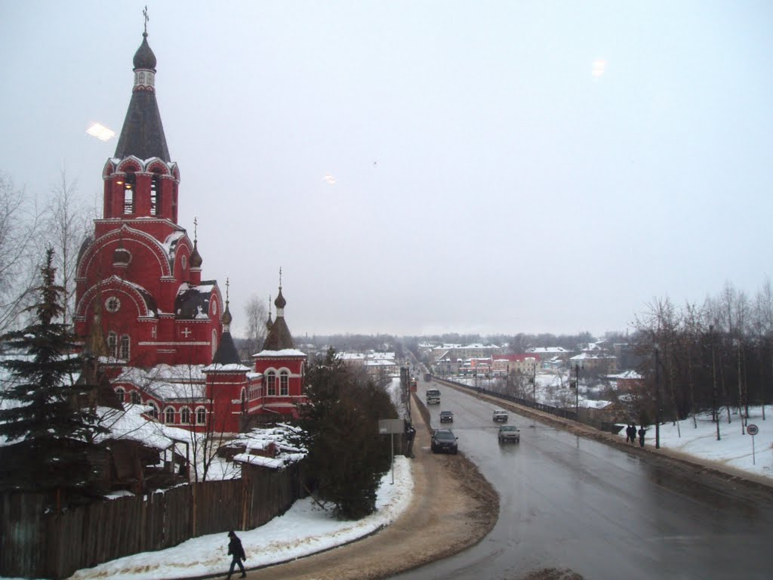
Доходы
бюджета города Ржева на 2015-2017 годы
19
Notes:
19

Slide 20
Доходы бюджета города Ржева
формируются в соответствии c:
Бюджетным законодательством Российской Федерации
Законодательством о налогах и сборах
Законодательством об иных обязательных платежах
на основе:
Показателей прогноза социально-экономического развития города Ржева
Сведений, предоставленных главными администраторами доходов бюджета города Ржева
Показателей статистической
и налоговой отчетности
по городу
Ржеву
20
Notes:
20

Slide 21
Доходы бюджета города Ржева
Налоговые доходы
(ст.61.2 БК РФ)
Неналоговые доходы
(ст.62 БК РФ)
Безвозмездные поступления
(ст.41 БК РФ)
Доходы в виде отчислений от федеральных и региональных налогов и сборов по нормативам, установленным бюджетным законодательством:
Налога на доходы физических лиц
(по нормативам на 2015г. – 22,23%, 2016г. – 20,95%, 2017г. – 19,38%);
Доходов от уплаты акцизов на дизельное топливо, маторные масла, автомобильный и прямогонный бензин
(2015-2017гг.по нормативу— 0,1083%);
По нормативу — 100%:
Единого налога на вмененный доход для отдельных видов деятельности,
Единого сельскохозяйственного налога,
Налога, взимаемого в связи с применением патентной системы налогообложения,
Государственной пошлины
Местные налоги,
полностью зачисляемые
в бюджет города:
Налог на имущество физических лиц;
Земельный налог
Плата за негативное воздействие на окружающую среду
(по нормативам на 2015г. — 40%, 2016-2017гг. — 55%);
По нормативу — 100%:
Доходы от арендной платы за землю;
Доходы от сдачи в аренду имущества в муниципальной собственности;
Доходы от перечисления части прибыли муниципальных унитарных предприятий;
Доходы от оказания платных услуг казенными учреждениями и компенсаций затрат бюджета городского округа;
Доходы от продажи муниципального имущества;
Доходы от продажи земли;
Штрафы, санкции, возмещение ущерба;
Другие неналоговые доходы
Межбюджетные трансферты (МБТ):
— дотации,
— субсидии,
— субвенции,
— иные межбюджетные трансферты;
Безвозмездные поступления от физических и юридических лиц (добровольные пожертвования)
21
Notes:
21

Slide 22
Налоговые доходы бюджета города Ржева на 2015-2017 годы, тыс. руб.
№ | Налоговые доходы | 2015 год | 2016 год | 2017 год
1 | Налог на доходы физических лиц | 165 521,0 | 163 765,0 | 162 045,0
2 | Доходы от уплаты акцизов на ГСМ | 2 791,0 | 2 812,0 | 2 467,0
3 | ЕНВД | 35 083,0 | 36 872,0 | 38 605,0
4 | Единый сельскохозяйственный налог | 156,0 | 163,0 | 170,0
5 | Налог, взимаемый в связи с применением патентной системы налогообложения | 2 954,0 | 3 093,0 | 3 229,0
6 | Налог на имущество физических лиц | 5 261,0 | 5 261,0 | 5 261,0
7 | Земельный налог | 90 450,0 | 90 450,0 | 90 450,0
8 | Государственная пошлина | 4 157,0 | 4 157,0 | 4 157,0
 | Итого налоговые доходы | 306 373,0 | 306 573,0 | 306 384,0
22

Slide 23
Неналоговые доходы бюджета города Ржева на 2015-2017 годы, тыс. руб.
№ | Неналоговые доходы | 2015 год | 2016 год | 2017 год
1 | Доходы в виде арендной платы за землю | 19 626,0 | 19 216,0 | 18 906,0
2 | Доходы от сдачи в аренду муниципального имущества | 23 595,0 | 23 930,0 | 24 164,0
3 | Доходы от перечисления части прибыли муниципальных унитарных предприятий | 500,0 | 528,0 | 515,0
4 | Плата за негативное воздействие на окружающую среду | 1 037,0 | 1 520,0 | 1 620,0
5 | Доходы от оказания платных услуг казенных учреждений и компенсаций затрат бюджета городского округа | 3 612,0 | 3 614,0 | 3 622,0
6 | Доходы от продажи муниципального имущества | 7 390,0 | 3 369,0 | 431,0
7 | Доходы от продажи земельных участков | 3 003,0 | 3 000,0 | 3 027,0
8 | Штрафы, санкции, возмещение ущерба | 4 991,0 | 4 996,0 | 5 041,0
 | Итого неналоговые доходы | 63 754,0 | 60 173,0 | 57 326,0
23

Slide 24
Безвозмездные поступления в бюджет города Ржева на 2015-2017 годы, тыс. руб.
№ | Безвозмездные поступления | 2015 год | 2016 год | 2017 год
1 | Межбюджетные трансферты (МБТ) — безвозмездные поступлений от других бюджетов бюджетной системы Российской Федерации | 355 976,3 | 360 416,8 | 360 370,5
1.1 | Дотации | 17 436,0 | 17 255,0 | 17 068,0
1.2 | Субсидии | 0,0 | 0,0 | 0,0
1.3 | Субвенции | 338 540,3 | 343 161,8 | 343 302,5
1.4 | Иные межбюджетные трансферты | 0,0 | 0,0 | 0,0
2 | Безвозмездные поступления от физических и юридических лиц (денежные пожертвования) | 1 400,0 | 1 400,0 | 1 400,0
2.1 | От негосударственных организаций | 700,0 | 700,0 | 700,0
2.2 | От физических лиц | 700,0 | 700,0 | 700,0
 | Итого безвозмездные поступления | 357 376,3 | 361 816,8 | 361 770,5
24

Slide 25
Структура доходов бюджета города Ржева на 2015 год
(тыс. руб.)
ДОХОДЫ
ВСЕГО
Безвозмездные
поступления
47256
Субвенции
338 540,3 (94,7%)
727 503,3
(100%)
357 376,3
(49,1%)
Дотации
17 436 (4,9%)
370 127
(50,9%)
Прочие поступления 1 400 (0,4%)
Налоговые и неналоговые
доходы

Slide 26
Структура налоговых и неналоговых доходов
бюджета города Ржева на 2015 год
(тыс. руб.)
90% (334 209 тыс. руб.) всех налоговых и неналоговых доходов бюджета города приходятся на 3 вида налоговых доходов: налог на доходы физических лиц, земельный налог, единый налог на вмененный доход и 2 вида неналоговых доходов: доходы от сдачи в аренду земли, не разграниченную в собственность, и доходы от сдачи в аренду муниципального имущества
Notes:
26
26

Slide 27
Динамика налоговых и неналоговых доходов бюджета города Ржева за 2007-2014 годы и на 2015-2017 годы
Средний процент темпов роста — 103,9%
НАЛОГОВЫЕ И НЕНАЛОГОВЫЕ ДОХОДЫ (тыс. руб.)
2007 год факт | 2008 год факт | 2009 год факт | 2010 год факт | 2011 год факт | 2012 год факт | 2013 год факт | 2014 год факт | 2015 год прогноз | 2016 год прогноз | 2017 год прогноз
282 222 | 359 832 | 393 021 | 407 059 | 431 288 | 469 122 | 474 853 | 364 205,6 | 370 127 | 366 746 | 363 710
+25 811 | +77 610 | +33 189 | +14 038 | +24 229 | + 37 834 | + 5 731 | - 110 647,6 | + 5 921,4 | - 3 381 | - 3 036
Notes:
27
27

Slide 28
Финансовая помощь из
федерального и областного бюджетов
(тыс. руб.)
518 292,6
501 353,8
-3,3%
-29%
355 976,3
360 416,8
360 370,5

Slide 29
Динамика предоставления дотаций на выравнивание и сбалансированность бюджета города Ржева из областного бюджета
(тыс. руб.)

Slide 30
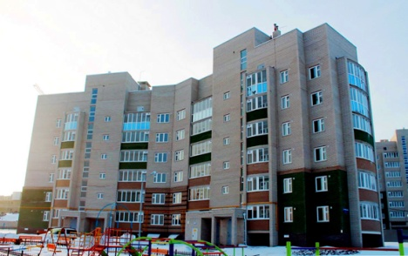
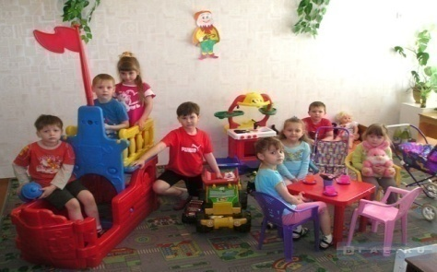
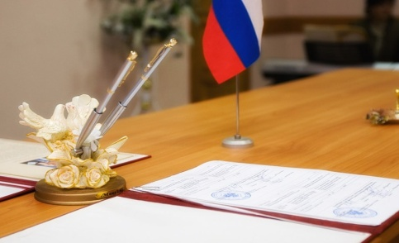
Субвенции из федерального и областного бюджетов бюджету города Ржева на 2015-2017 годы
Реализация прав граждан в области образования:
— по 329 688 тыс.руб. в год;
Реализация прав детей-сирот, детей, оставшихся без попечения родителей:
— 2015 год — 931,9 тыс.руб.;
— 2016 год — 5 591,4 тыс.руб.;
— 2017 год — 5 591,4 тыс.руб.
Компенсация части родительской платы за содержание ребенка в учреждениях дошкольного образования:
— по 4 628,1 тыс.руб. в год;
Иные переданные государственные полномочия:
— 2015 год — 3 292,3 тыс.руб.;
— 2016 год — 3 254,3 тыс.руб.;
— 2017 год — 3 395,0 тыс.руб.
30

Slide 31
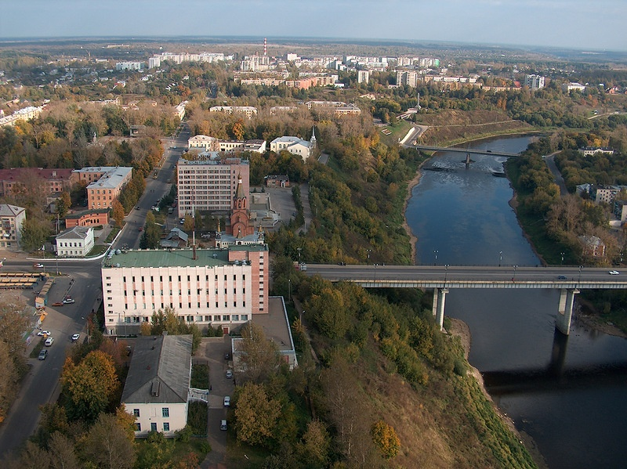
Расходы
бюджета города Ржева на 2015-2017 годы
31
Notes:
31

Slide 32
Основные подходы к формированию расходов бюджета
города Ржева на 2015 год и плановый период 2016 и 2017 годов
Обеспечение реализации
Указов Президента
Российской Федерации
Создание условий для обеспечения
долгосрочной финансовой устойчи-
вости. Выполнение условий Соглашения с
МФ № 08-ФО/13 от 18.10.13г. о взаимодействии
в рамках финансового оздоровления
муниципального образования
Тверской области «Город Ржев»
Оптимизация расходов в целях
обеспечения финансирования
приоритетных расходных
обязательств
Сохранение социальной
направленности
бюджета
Повышение качества
Муниципальных программ г.Ржева
Тверской области.
Повышение эффективности
оказания муниципальных услуг.

Slide 33
Структура расходов бюджета города Ржева Тверской области в 2015 году за счет средств всех уровней бюджета

Slide 34
Программные и непрограммные расходы местного бюджета
в 2015 году
Программные и непрограммные расходы местного бюджета
в 2015 году
В целях повышения эффективности и результативности расходов с 2014 года бюджет города Ржева формируется по программному принципу. В программном бюджете бюджетные ассигнования распределяются по программам и их подпрограммам, в составе которых отражены конкретные мероприятия и цели, что обеспечивает прозрачность расходования бюджетных средств, направленных на достижение конкретных результатов.
Бюджет города Ржева на 2015 год и плановый период 2016-2017 годов сформирован на основе 14 муниципальных программ города Ржева Тверской области, охватывающих основные направления деятельности органов исполнительной власти города.
8 401,6 тыс. руб.
755 704,7 тыс. руб.

Slide 35
Расходы бюджета города Ржева в 2015 году на реализацию
муниципальных программ (тыс. руб.)

Slide 36
Муниципальная программа «Развитие образования города Ржева
Тверской области» на 2014-2019 годы
Цель: обеспечение позитивной социализации и учебной успешности каждого ребенка, усиление вклада образования в развитие экономики с учетом изменений культурной, социальной и технологической среды.
544696,3
504754,5
487488,5
ПП1: «Развитие дошкольного образования в городе Ржеве Тверской области» - 214 779,8 тыс. руб.»
490765,5
ПП2: «Модернизация общего образования как института социального развития» - 242 675,8 тыс. руб.»
ПП3: «Развитие дополнительного образования в городе Ржеве Тверской области» - 17 718,6 тыс. руб.»
ПП4: «Обеспечение инновационного характера образования в городе Ржеве Тверской области» - 363,2 тыс. руб.»
Удовлетворенность населения города Ржева Тверской области качеством образовательных услуг и их доступностью
ПП5: «Организация отдыха и оздоровления детей и под-ростков города Ржева Тверской области» - 3 695,6 тыс. руб.»
95%
95%
95%
Охват программами дошкольного образования детей в возрасте от 2 мес. до 7 лет
П6: «Совершенствование организации питания в общеобразовательных учреждениях города Ржева Тверской области» - 9 174,0 тыс. руб.»
83,3%
85%
85%
Доля выпускников муниципальных общеобразовательных учреждений,
получивших аттестат о среднем общем образовании
ПП7: «Проведение ремонта в образовательных учрежде-ний города Ржева Тверской области» - 2 000,0 тыс. руб.»
100%
100%
100%
Доля детей с ограниченными возможностями здоровья и детей-инвалидов, которым созданы условия для получения качественного общего образования, в общей численности детей с ограниченными возможностями здоровья и детей-инвалидов школьного возраста
ПП8«Комплексная безопасность образовательных учреждений города Ржева Тверской области» - 500,0 тыс. руб.»
Обеспечивающая подпрограмма - 13 847,5 тыс. руб.
1,7%
1,7%
1,7%
ЭФФЕКТ
2014 год
2015 год
2017 год

Slide 37
Муниципальная программа «Развитие образования города Ржева Тверской области» на 2014-2019 годы
В 2015 году в рамках реализации Муниципальной программы предусмотрены следующие основные направления расходования бюджетных средств:
Текущее содержание образовательных учреждений за счет средств местного бюджета (школы, детские сады, учреждения дополнительного образования) – 129 347,1 тыс. руб.
Обеспечение предоставления общего образования за счет средств областного бюджета – 206 872,0 тыс. руб.
Обеспечение предоставления дошкольного образования за счет средств областного бюджета – 122 816,0 тыс. руб.
Компенсация части родительской платы за содержание ребенка (присмотр и уход за ребенком) в дошкольных учреждениях за счет средств областного бюджета – 4 628,1 тыс. руб.
Оснащение и обслуживание систем водоочистки – 1277,0 тыс. руб.
Организация отдыха и оздоровление детей и подростков города Ржева Тверской области – 500,0 тыс. руб.
Создание условий для развития отдыха детей – 498,0 тыс. руб.
Проведение ремонта в образовательных учреждениях – 2000,0 тыс. руб.
Комплексная безопасность в образовательных учреждениях – 500,0 тыс. руб.

Slide 38
Муниципальная программа «Развитие культуры города Ржева
Тверской области» на 2014-2019 годы
Цель: создание условий для повышения качества и разнообразия услуг, предоставляемых в сфере культуры и искусства, развития творческих способностей и обеспечение равного доступа жителей города Ржева Тверской области к культурным ценностям, знаниям и информации, участие их в культурной жизни, удовлетворение потребностей в развитии и реализации культурного и духовного потенциала города Ржева Тверской области.
76284
73562,7
73120,1
72335,4
ПП1: «Развитие дополнительного образования детей в области культуры города Ржева Тверской области» - 34431,1 тыс. руб.»
Уровень удовлетворенности населения качеством услуг, предоставляемых учреждениями дополнительного образования детей в области культуры в городе Ржеве Тверской области
ПП2: «Улучшение условий организации досуга и обеспечение жителей г. Ржева Тверской области услугами организаций культуры» - 22 071,8 тыс. руб.»
80%
80%
85%
Уровень удовлетворенности населения качеством услуг, предоставляемых учреждениями культуры в городе Ржеве Тверской области
ПП3: «Организация библиотечного обслуживания населения города Ржева Тверской области» - 11 195,0 тыс. руб.»
83%
83%
85%
Уровень удовлетворенности населения качеством услуг, предоставляемых Муниципальным учреждением культуры «Ржевская централизованная библиотечная система»
ПП4: «Организация и проведение массовых, культурно-просветительских и театрально-зрелищных мероприятий города Ржева Тверской области» - 1000,0 тыс. руб.»
Обеспечивающая подпрограмма - 4 864,8 тыс. руб.
76%
76%
80%
ЭФФЕКТ
2014 год
2015 год
2017 год

Slide 39
Муниципальная программа «Развитие культуры города Ржева Тверской области» на 2014-2019 годы
В 2015 году в рамках реализации Муниципальной программы предусмотрены следующие основные направления расходования бюджетных средств:
Текущее содержание учреждений культуры за счет средств местного бюджета (школы искусств, клубы, библиотеки) – 66 194,9 тыс. руб.
Проведение ремонта в учреждениях культуры – 900,0 тыс. руб.
Комплексная безопасность в учреждениях культуры – 300,0 тыс. руб.
Организация и проведение массовых, культурно-просветительских и театрально-зрелищных мероприятий города Ржева Тверской области - 1000,0 тыс. руб.

Slide 40
Муниципальная программа «Развитие физической культуры
и спорта города Ржева Тверской области» на 2014-2019 годы
Цель: создание условий для максимального вовлечения населения города Ржева в систематические занятия физической культурой и массовым спортом, дальнейшего развития спорта высших достижений, включая подготовку спортивного резерва
48315,9
31254,9
31104,9
31104,9
ПП1: «Развитие образовательных учреждений допол-нительного образования детей, подведомственных Комитету по физической культуре и спорту администрации города Ржева Тверской области» - 28 104,1 тыс. руб.»
Удельный вес населения города Ржева, систематически занимающегося физической культурой и спортом в общей численности жителей города Ржева.
ПП2«Развитие спорта высших достижений» - 500,0 тыс. руб.»
ПП3: «Обеспечение условий для развития на территории города Ржева физической культуры и массового спорта» - 500,0 тыс. руб.»
20%
23%
25%
Доля обучающихся и студентов, систематически занимающихся физической культурой и спортом, в общей численности обучающихся и студентов.
ПП4: «Разработка и внедрение комплекса мер по противопожарной безопасности спортивных объектов» - 60,0 тыс. руб.»
25%
33%
36%
ПП5: «Проведение ремонта объектов спорта» - 0 тыс. руб.»
Численность спортсменов города Ржева, включенных в составы спортивных сборных команд Тверской области и Российской Федерации.
Обеспечивающая подпрограмма - 2 090,8 тыс. руб.
102 чел.
104 чел.
105 чел.
2014 год
2015 год
2017 год
ЭФФЕКТ

Slide 41
Муниципальная программа «Социальная поддержка и защита
населения города Ржева Тверской области» на 2014-2019 годы
Цель: социальная поддержка и улучшение качества жизни социально-уязвимых категорий граждан
ПП1: «Дополнительные меры по социальной поддержке отдельных категорий граждан» - 5 907,0 тыс. руб..»
ПП2: «Дополнительные меры по социальной поддержке работников здравоохранения города Ржева» - 0 тыс. руб.»
9226,5
ЭФФЕКТ
5907
5837
5837
Доля социально-незащищенных категорий граждан, охваченных дополнительными мерами социальной поддержки.
25%
26%
27%
Доля укомплектованности учреждений здравоохранения кадрами врачебного и среднего медицинского персонала
71,5%
71,5%
71,5%
2014 год
2015 год
2017 год

Slide 42
Муниципальная программа «Социальная поддержка и защита
населения города Ржева Тверской области» на 2014-2019 годы
В 2015 году в рамках реализации Муниципальной программы предусмотрены следующие основные направления расходования бюджетных средств:
Организация проезда учащихся общеобразовательных учреждений за счет средств местного бюджета – 1 033,0 тыс. руб.; за счет родительской платы – 2 187 тыс. руб.
Обеспечение беспрепятственного доступа лиц с ограниченными возможностями к муниципальным объектам социальной инфраструктуры - устройство пандусов с перилами, подъемных устройств – 150,0 тыс. руб.
Доплата к пенсиям государственных и муниципальных служащих – 670,0 тыс. руб.; пожизненная ежемесячная выплата гражданам, удостоенным звания «Почетный гражданин города Ржева Тверской области» – 24,0 тыс. руб.
Возмещение разницы в цене от предоставления помывок в бане по льготным ценам социально-незащищенным слоям населения города Ржева Тверской области – 1 120,0 тыс. руб.
Ремонт жилых помещений, находящихся в муниципальной собственности, закрепленных за детьми - сиротами и детьми, оставшимися без попечения родителей – 250,0 тыс. руб.
Оказание помощи на ремонт домов и квартир ветеранам ВОВ – 100,0 тыс. руб.

Slide 43
Муниципальная программа «Молодежь города Ржева
Тверской области» на 2014-2019 годы
Цель: создание условий для гражданского становления, эффективной социализации и самореализации молодых граждан
3782,6
ПП1: «Содействие в обеспечении жильем молодых семей» - 1100,0 тыс. руб.»
2785,8
2785,8
2785,8
ПП2: «Патриотическое и гражданское воспитание молодых граждан» - 636,6 тыс. руб.»
ПП3: «Вовлечение молодежи в общественно-политическую, социально-экономическую и культурную жизнь общества» - 200,0 тыс. руб.»
ПП4: «Проведение поисковой работы и увековечивание памяти погибших в годы ВОВ» - 849,2 тыс. руб.»
Доля молодых граждан г. Ржева, участвующих в мероприятиях молодёжной политики.
60%
75%
85%
Уровень информированности молодёжи о предоставляемых в городе Ржеве возможностях самореализации.
ЭФФЕКТ
60%
75%
85%
2014 год
2015 год
2017 год

Slide 44
Муниципальная программа «Жилищно-коммунальное хозяйство города Ржева Тверской области» на 2014-2019 годы
Цель: улучшение состояния жилищного фонда, повышение качества и надежности жилищно-коммунальных услуг, предоставляемых на территории города Ржева Тверской области
147295,6
ПП1: «Комплексное развитие систем коммунальной инфраструктуры города Ржева Тверской области» - 9 115,0 тыс. руб.»
ПП2: «Энергосбережение и повышение энергетической эффективности города Ржева Тверской области» - 0 тыс. руб.»
13915
4115
4115
ПП3: «Адресная программа города Ржева Тверской области по переселению граждан из аварийного жилищного фонда с учетом необходимости развития малоэтажного жилищного строительства – 4 800,0 тыс. руб.»
Рост удовлетворенности населения жилищно-коммунальными услугами.
18%
19%
21%
Снижение доли населения, проживающего в многоквартирных домах, признанных в установленном порядке аварийными
0,7%
0,55%
0,3%
ЭФФЕКТ
Повышение уровня газификации города Ржева Тверской области
95%
96%
96%
2014 год
2015 год
2017 год

Slide 45
Муниципальная программа «Жилищно-коммунальное хозяйство города Ржева Тверской области» на 2014-2019 годы
В 2015 году в рамках реализации Муниципальной программы предусмотрены следующие основные направления расходования бюджетных средств:
Разработка охранной зоны "Водозабора Ржев-1" – 1 000,0 тыс. руб.
Электрификация земельных участков, предназначенных для многодетных семей – 1 500,0 тыс. руб.
Оплата взносов на капитальный ремонт муниципальных многоквартирных домов – 4 000,0 тыс. руб.
Строительство газопровода в поселке «Высокое» – 2 500,0 тыс. руб.

Slide 46
Муниципальная программа «Благоустройство города Ржева Тверской области» на 2014-2019 годы
Цель: комплексное развитие и благоустройство города Ржева Тверской области, создание максимально благоприятных, комфортных и безопасных условий для проживания и отдыха жителей города
46565,5
ПП1: «Развитие и благоустройство территории города Ржева Тверской области» - 32 839,8 тыс. руб.»
33139,8
29970,3
28031,5
ПП2: «Благоустройство и ремонт дворовых территорий города Ржева Тверской области» - 300,0 тыс. руб.»
Рост удовлетворенности населения благоустройством города Ржева Тверской области.
18%
19%
22%
Наличие положительного заключения Роспотребнадзора о состоянии экологической обстановки и санитарно-гигиенических условий в городе Ржеве Тверской области
ЭФФЕКТ
да
да
да
2014 год
2015 год
2017 год

Slide 47
Муниципальная программа «Благоустройствогорода Ржева Тверской области» на 2014-2019 годы
В 2015 году в рамках реализации Муниципальной программы предусмотрены следующие основные направления расходования бюджетных средств:
Озеленение территории г. Ржева – 1934,4 тыс. руб.
Обустройство и ремонт контейнерных площадок – 200,0 тыс. руб.
Ликвидация стихийных свалок на территории города Ржева – 100,0 тыс. руб.
Устройство и ремонт уличного освещения на территории города Ржева – 2 500,0 тыс. руб.
Оплата электрической энергии для осуществления уличного освещения города Ржева – 6 475,8 тыс. руб.
Содержание и благоустройство городских кладбищ и воинских захоронений – 2 151,7 тыс. руб.
Обеспечение платежей по договорам лизинга для закупки техники – 2 352,9 тыс. руб.
Содержание улиц, автодорог, мостов, мест отдыха граждан и других объектов благоустройства города Ржева – 17 000,0 тыс. руб.
Проведение работ по благоустройству и ремонту дворовых территорий города Ржева Тверской области – 300,0 тыс. руб.

Slide 48
Муниципальная программа «Дорожное хозяйство и общественный транспорт города Ржева Тверской области» на 2014-2019 годы
Цель: осуществление капитального ремонта автомобильных дорог местного значения и инженерных сооружений на них, повышение комфортных условий в сфере транспортных перевозок пассажиров и повышение безопасности дорожного движения в городе Ржеве Тверской области
20729
ПП1: «Комплексное развитие и благоустройство улично-дорожной сети в городе Ржеве Тверской области» - 19 509,0 тыс. руб.»
14784,9
10821
5499
ПП2: «Создание максимально комфортных и безопасных условий для жителей города Ржева Тверской области, передвигающихся на общественном транспорте» - 1220,0 тыс. руб.»
Общая протяженность капитально отремонтированных автомобильных дорог в черте города Ржева Тверской области
1900 м
454,9 м
205 м
ЭФФЕКТ
Снижение показателя общей аварийности на дорогах в черте города Ржева
6%
5,5%
5%
2014 год
2015 год
2017 год

Slide 49
Основные направления финансирования расходов за счет средств Дорожного фонда города Ржева в 2015 году (тыс. руб.)
Дорожный фонд - 37 729 тыс. руб.

Slide 50
Муниципальная программа «Управление имуществом и земельными ресурсами города Ржева Тверской области» на 2014-2019 годы
Цель: повышение эффективности использования муниципального имущества города Ржева Тверской области на основе рыночных механизмов управления имуществом, повышение эффективности распоряжения и использования земель, находящихся в муниципальной собственности города Ржева Тверской области, а также земель, государственная собственность на которые не разграничена, расположенных на территории города Ржева Тверской области.
8260,9
7562,8
7060,9
7060,9
Доля размера доходов от использования и реализации имущества, находящегося в муниципальной собственности города Ржева, полученных в соответствующем году, к размеру доходов от использования и реализации имущества, находящихся в муници-пальной собственности города Ржева, запланированных к получению в данном году.
ПП1: «Повышение эффективности приватизации муниципального имущества» - 346,0 тыс. руб.»
101%
102%
102%
ПП2: «Осуществление контроля за использованием муниципального имущества» - 75,0 тыс. руб.»
Размер доходов от использования и реализации имущества, находящегося в муниципальной собственности города Ржева Тверской области.
55506 тыс. руб.
27761 тыс. руб.
27248 тыс. руб.
ПП3: «Управление и распоряжение земельными ресурсами» - 510,0 тыс. руб.»
Доля размера доходов от использования и реализации земель, находящихся в муници-пальной собственности города Ржева, а также земель, государственная собственность на которые не разграничена, расположенных на территории города Ржева, полученных в соответствующем году, к размеру доходов от использования и реализации земель, находящихся в муниципальной собственности города Ржева, а также земель, государственная собственность, на которые не разграничена, запланированных к получению в данном году.
Обеспечивающая подпрограмма – 7 329,9 тыс. руб.
ЭФФЕКТ
101 %
102 %
102 %
Размер доходов от использования и реализации земель, находящегося в муниципальной собственности города Ржева, а также земель, государственная собственность на которые не разграничена, расположенных на территории города Ржева
36790 тыс. руб.
22540 тыс. руб.
21320 тыс. руб.
2014 год
2015 год
2017 год

Slide 51
Муниципальная программа «Управление общественными финансами города Ржева Тверской области»
на 2014-2019 годы
Цель: обеспечение эффективного управления общественными финансами города Ржева Тверской области в рамках реализации прогноза социально-экономического развития города.
9930,6
6997,6
7393,4
6997,6
ПП1: «Обеспечение сбалансированности и устойчивости бюджета города Ржева Тверской области» - 3000,0 тыс. руб.»
Обеспечивающая подпрограмма – 6 930,6 тыс. руб.
ЭФФЕКТ
Доля расходов на содержание органов местного самоуправления города Ржева Тверской области в общих расходах бюджета города
6%
6%
6%
Доля расходов бюджета города Ржева Тверской области на увеличение стоимости основных средств в общем объеме расходов бюджета города Ржева (без учета средств, предусмотренных на реализацию Указа Президента Российской Федерации «О праздновании 800-летия города Ржева» и других целевых средств
20%
20%
20%
Коэффициент гибкости расходных обязательств бюджета города Ржева(без учета средств, предусмотренных на реализацию Указа Президента Российской Федерации «О праздновании 800-летия города Ржева»и других целевых средств)
4,5%
5%
5%
Отношение объема муниципального долга по состоянию на 1 января года, следующего за отчетным, к общему годовому объему доходов бюджета города Ржева в отчетном финансовом году (без учета безвозмездных поступлений)
5,8%
5,4%
4,4%
Доля расходов на обслуживание муниципального долга в расходах бюджета города Ржева
0,3%
0,3%
0,3%
Доля налоговых и неналоговых доходов бюджета в общем объеме доходов бюджета города Ржева (без учета субвенций)
70%
80,5%
81,5%
2014 год
2015 год
2017 год

Slide 52
Муниципальная программа «Развитие системы гражданской обороны города Ржева Тверской области» на 2014-2019 годы
Цель: реализация государственной политики по обеспечению защиты населения, материальных и культурных ценностей от опасностей, возникающих при ведении военных действий или вследствие этих действий, снижение рисков возникновения и смягчение последствий пожаров, аварий, катастроф и стихийных бедствий, охрана жизни и здоровья людей на водных объектах, повышение уровня защиты населения и территорий от чрезвычайных ситуаций природного и техногенного характера.
7314,4
7076,6
6997,6
6997,6
ПП1: «Предупреждение и ликвидация последствий чрезвычайных ситуаций природного и техногенного характера на территории города Ржева Тверской области» - 100,0 тыс. руб.»
Риск населения пострадать от внешних причин на территории города Ржева Тверской области
ПП2: «Совершенствование работы органов управления Гражданской обороны, снижение рисков и смягчение последствий чрезвычайных ситуаций природного и техногенного характера, развитие единой дежурно-диспетчерской службы города Ржева Тверской области» - 79, 0 тыс. руб.»
5%
5%
5%
Повышение готовности сил и средств к предупреждению и ликвидации чрезвычайных ситуаций на территории города Ржева Тверской области.
Обеспечивающая подпрограмма – 6 897,6 тыс. руб.
88%
94%.
97%
ЭФФЕКТ
2014 год
2015 год
2017 год

Slide 53
Муниципальная программа «Обеспечение правопорядка и безопасности населения города Ржева Тверской области» на 2014-2019 годы
Цель: повышение безопасности населения на территории города Ржева Тверской области
680
ПП1: «Укрепление правопорядка и общественной безопасности в городе Ржеве Тверской области» - 50,0 тыс. руб.»
350
350
350
ПП2: «Противодействие терроризму и экстремизму, минимизация и ликвидация последствий его проявлений на территории города Ржева» - 50,0 тыс. руб.»
Уровень преступности на территории города Ржева Тверской области
2,94%
2,79%
2,64%
ПП3: «Комплексные меры противодействия злоупотребления наркотическими средствами, психотропными веществами и их незаконному обороту в городе Ржеве - 50,0 тыс. руб.»
Количество правонарушений на территории города Ржева Тверской области
4000 ед.
3800 ед.
3600 ед.
Риск населения пострадать от действий террористической или экстремистской направленности на территории города Ржева Тверской области
ПП4: «Профилактика правонарушений и преступности несовершеннолетних в городе Ржеве » - 200,0 тыс. руб.»
0%
0%
0%
Уровень первичной заболеваемости наркоманией на территории города Ржева Тверской области
0,03%
0,03%
0,02%
ЭФФЕКТ
Уровень преступности и правонарушений со стороны несовершеннолетних граждан на территории города Ржева Тверской области
3,75%
3,75%
3,75%
2014 год
2015 год
2017 год

Slide 54
Муниципальная программа «Муниципальное управление и
гражданское общество города Ржева Тверской области»
на 2014-2019 годы
Цель: формирование эффективной системы исполнения ключевых функций и полномочий органа местного самоуправления и предоставления качественных муниципальных и переданных органу местного самоуправления государственных услуг, совершенствование государственной политики Тверской области в сфере обеспечения и защиты прав и свобод человека и гражданина, содействие развитию институтов гражданского общества.
ПП1: «Развитие институтов гражданского общества, поддержка общественного сектора и обеспечение информационной открытости органов местного самоуправления города Ржева Тверской области» - 1000,0 тыс. руб.»
58802,6
41805,2
35361,3
36145,9
ПП2: «Развитие международных связей в городе Ржеве Тверской области» - 200,0 тыс. руб.»
ПП3: «Подготовка к празднованию 800-летия города Ржева» - 1 865,0 тыс. руб.»
ПП4: О противодействии коррупции в городе Ржеве Тверской области» - 12,0 тыс. руб.»
ПП5: «Осуществление муниципальным образованием отдельных переданных государственных полномочий» - 4 224,2 тыс. руб.»
П6: «Создание условий для эффективного функционирования органов местного самоуправления города Ржева Тверской области» - 2 750,0 тыс. руб.»
ПП8: «Улучшение условий и охрана труда в городе Ржеве Тверской области» - 0 тыс. руб.»
ПП7: «Повышение статуса города Ржева Тверской области, удостоенного почетного звания Российской Федерации «Город воинской славы» - 130,4 тыс. руб.»
Обеспечивающая подпрограмма - 25 179,7 тыс. руб.
ЭФФЕКТ

Slide 55
Муниципальная программа «Муниципальное управление и
гражданское общество города Ржева Тверской области»
на 2014-2019 годы
Уровень удовлетворенности граждан работой системы органов местного самоуправления города Ржева Тверской области
60%
70%
80%
Уровень удовлетворенности граждан качеством муниципальных и государственных услуг, оказываемых администрацией города Ржева, Отделом записи актов гражданского состояния Тверской области
70%
80%
90%
Уровень удовлетворенности граждан информационной открытостью системы органов местного самоуправления города Ржева Тверской области
60%
70%
80%
Доля решений органа местного самоуправления города Ржева Тверской области, соответствующих приоритетным направлениям социально-экономического развития города Ржева Тверской области
70%
80%
90%
Доля муниципальных служащих, удовлетворенных организацией и условиями труда
70%
70%
70%
Доля муниципальных служащих, имеющих постоянную мотивацию на профессиональное развитие и реализующие её
70%
80%
90%
Доля решений органа местного самоуправления города Ржева Тверской области, перед реализацией которых проведен комплексный анализ влияния на социально-экономическое развитие города Ржева Тверской области
60%
70%
80%
Уровень поддержки работы органа местного самоуправления города Ржева Тверской области со стороны общественности, некоммерческих организаций
60%
60%
60%
2014 год
2015 год
2016 год

Slide 56
Муниципальная программа «Муниципальное управление и
гражданское общество города Ржева Тверской области»
на 2014-2019 годы
В 2015 году в рамках реализации Муниципальной программы предусмотрены следующие основные направления расходования бюджетных средств:
Поддержка электронных средств массовой информации – 400,0 тыс. руб.; поддержка редакций городских газет – 600,0 тыс. руб.
Сотрудничество с делегациями из городов побратимов города Ржева Тверской области – 200,0 тыс. руб.
Подготовка к празднованию 800-летия города Ржева (издание открыток, поддержка издательской деятельности, изготовление школьных принадлежностей, издание сувенирной продукции) – 865,0 тыс. руб.
Проведение праздничных мероприятий, связанных с 70-летием Победы в Великой Отечественной войне 1941-1945 годов – 1 000,0 тыс. руб.
Расходы на содержание отдела ЗАГС за счет областного бюджета – 1 885,0 тыс. руб.
Расходы на организацию деятельности комиссий по делам несовершеннолетних и защите их прав за счет областного бюджета – 661,2 тыс. руб.
Расходы на обеспечение благоустроенными жилыми помещениями специализированного жилищного фонда детей-сирот, детей, оставшихся без попечения родителей за счет областного бюджета – 931,9 тыс. руб.
Расходы на создание административной комиссии за счет областного бюджета – 264,0 тыс. руб.
Расходы на проведение мероприятий по предупреждению и ликвидации болезней животных, их лечению, защите населения от болезней, общих для человека и животных за счет областного бюджета – 482,1 тыс. руб.

Slide 57
Муниципальная программа «Экономическое развитие и инновационная экономика города Ржева Тверской области» на 2015 - 2020 годы
Цель: Создание благоприятного инвестиционного климата в городе Ржеве Тверской области. Создание благоприятного предпринимательского климата и условий для ведения бизнеса в городе Ржеве Тверской области. Формирование сбалансированности инновационной системы для обеспечения устойчивого экономического развития города Ржева Тверской области Формирование конкурентоспособной туристской индустрии, способствующей социально-экономическому развитию города Ржева Тверской области..
275
295
295
ПП1: «Создание благоприятных условий для привлечения инвестиций в город Ржев Тверской области» - 15,0 тыс. руб.»
ПП2: «Развитие субъектов малого и среднего предпринимательства в городе Ржеве Тверской области» - 90,0 тыс. руб.»
Увеличение числа реализуемых инвестиционных проектов на территории города Ржева Тверской области
3 ед.
4 ед.
5 ед.
Увеличение числа субъектов малого и среднего предпринимательства в расчете на 10 тыс. человек населения
ПП3: «Инновационное развитие города Ржева тверской области» - 10,0 тыс. руб.»
263 чел.
264 чел.
265 чел
Увеличение числа мероприятий для предоставления информационно-консультационной поддержки субъектам инновационной деятельности
ПП4: «Развитие туризма города Ржева Тверской области» - 160,0 тыс. руб.»
2 ед.
4 ед.
4 ед.
Увеличение туристического потока на территорию города Ржева Тверской области
ЭФФЕКТ
10 %
15 %
20%
2015 год
2016 год
2017 год

Slide 58
Публичные нормативные обязательства на 2015-2017 годы
Публичные нормативные обязательства – это публичные обязательства перед физическим лицом, подлежащие исполнению в денежной форме в установленном соответствующим законом, иным нормативным правовым актом размере или имеющие установленный порядок его индексации, за исключением выплат физическому лицу, предусмотренных статусом государственных (муниципальных) служащих, а также лиц, замещающих, муниципальные должности, работников казенных учреждений, лиц, обучающихся (воспитанников) в муниципальных образовательных учреждениях
Наименование публичного нормативного обязательства | Сумма, (тыс. руб.)
 | 2015 год | плановый период
 |  | 2016 год | 2017 год
1 | 2 | 3 | 4
Всего | 8 542,1 | 8 542,1 | 8 542,1
1. Публичные нормативные обязательства города Ржева Тверской области, исполняемые за счет средств местного бюджета
Доплата к пенсиям государственных и муниципальных служащих | 670,0 | 670,0 | 670,0
Предоставление льготного проезда ученикам с 1 по 11 классы муниципальных образовательных организаций города Ржева Тверской области | 1 033,0 | 1 033,0 | 1 033,0
Пожизненная ежемесячная выплата гражданам , удостоенным звания "Почетный гражданин города Ржева Тверской области" | 24,0 | 24,0 | 24,0
2. Публичные нормативные обязательства города Ржева Тверской области, исполняемые за счет средств областного бюджета
Осуществление государственных полномочий Тверской области по предоставлению компенсации части родительской платы за содержание ребенка в муниципальных образовательных организациях и иных образовательных организациях ( за исключением государственных образовательных учреждений), реализующих основную общеобразовательную программу дошкольного образования (за счет средств областного бюджета) | 4 628,1 | 4 628,1 | 4 628,1
3. Публичные нормативные обязательства города Ржева Тверской области, исполняемые за счет средств от предпринимательской и иной приносящей доход деятельности
Предоставление льготного проезда ученикам с 1 по 11 классы муниципальных образовательных организаций города Ржева Тверской области (родит.плата) | 2 187,0 | 2 187,0 | 2 187,0

Slide 59
